Slide 1
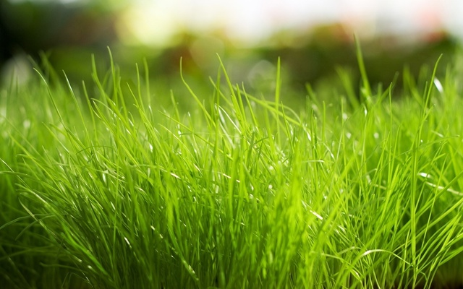
Средняя общеобразовательная школа
«Школа надомного обучения» № 367
Исследование в домашней лаборатории цикла развития Harmonia axyridis, определение межполовых различий у жуков этого вида. Изучение значения божьей коровки для человека.
Работу выполнил ученик четвёртого класса
Тимофей Могилевич. Руководитель проекта Н.Н. Жигальская

Slide 2
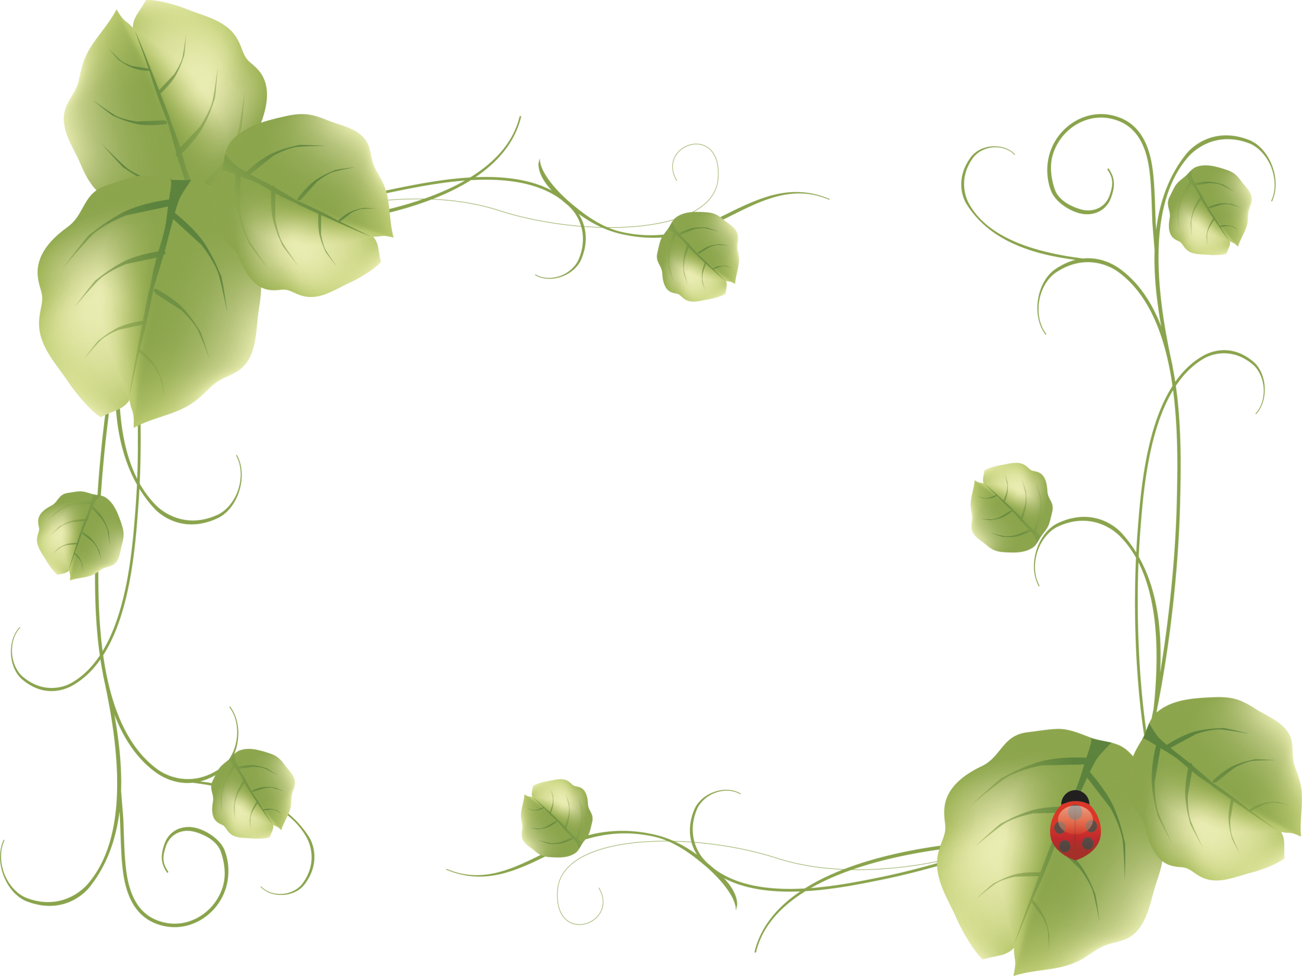
Цели и задачи:
Познакомиться с божьей коровкой и попытаться вывести ее в домашних условиях.
Определить какую пользу или какой вред божья коровка может принести человеку.

Slide 3
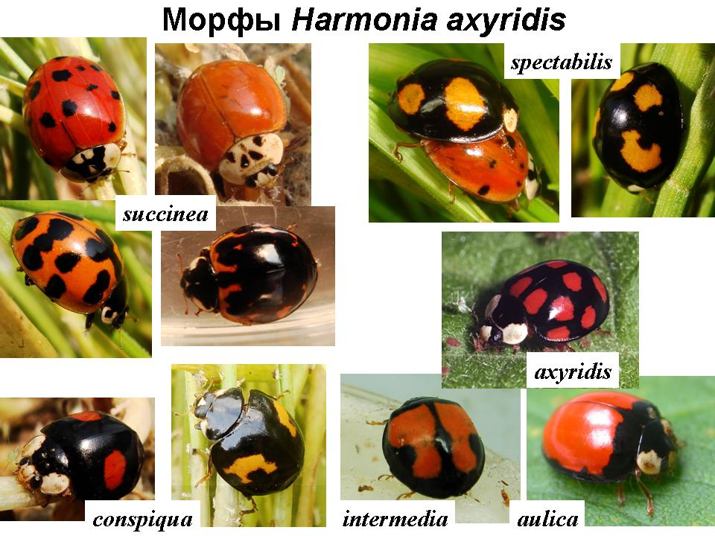
Harmonia axyridis.
азиатская божья коровка;
изменчивая гармония;
19-пятнистая коровка;
арлекин;

Slide 4
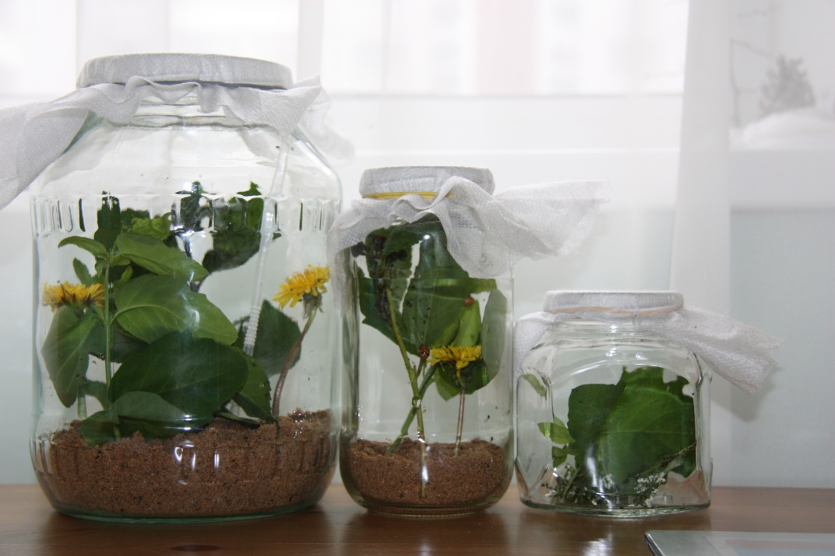
Практическая работа № 1.
Цель работы: убедиться в возможности разведения божьей коровки в домашних условиях, изучить цикл ее развития и научиться определять пол жуков.
Период наблюдения: с 22.05.2012 по 13.07.2012.
Содержание божьих коровок в домашних условиях.
Кормление божьих коровок тлёй в домашних условиях.

Slide 5
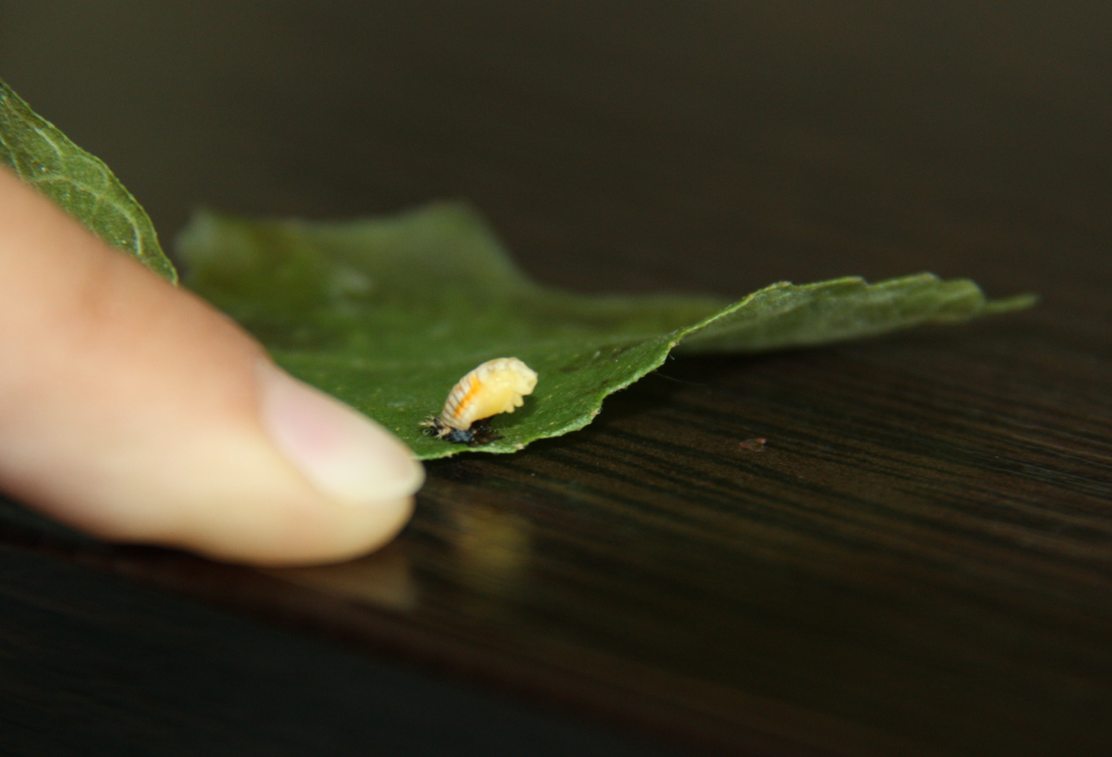
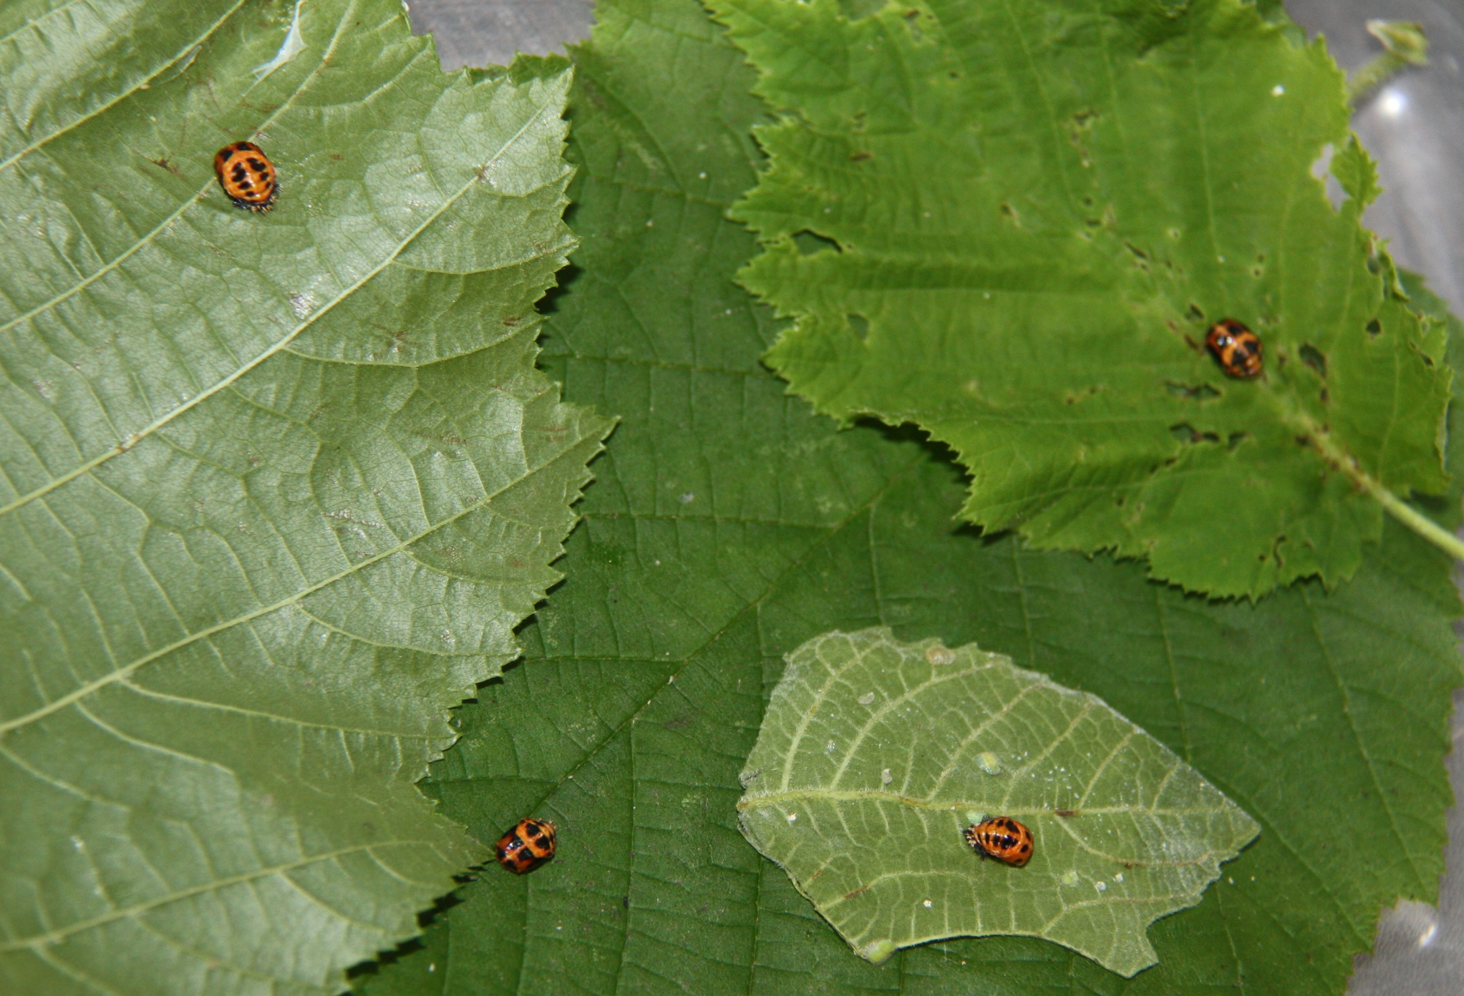
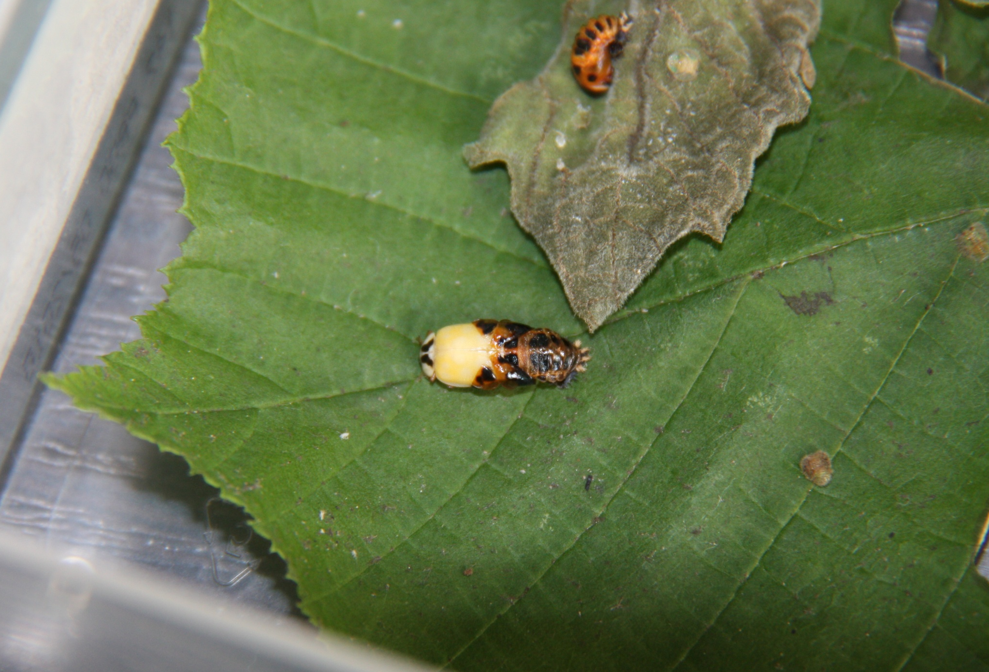
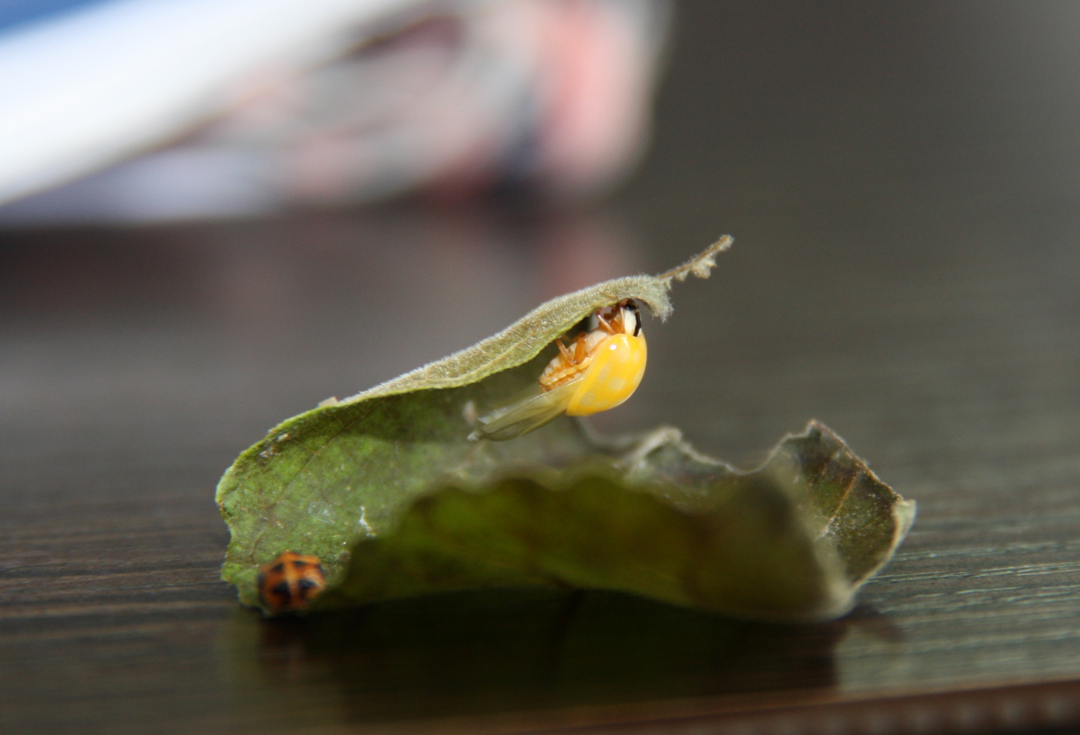
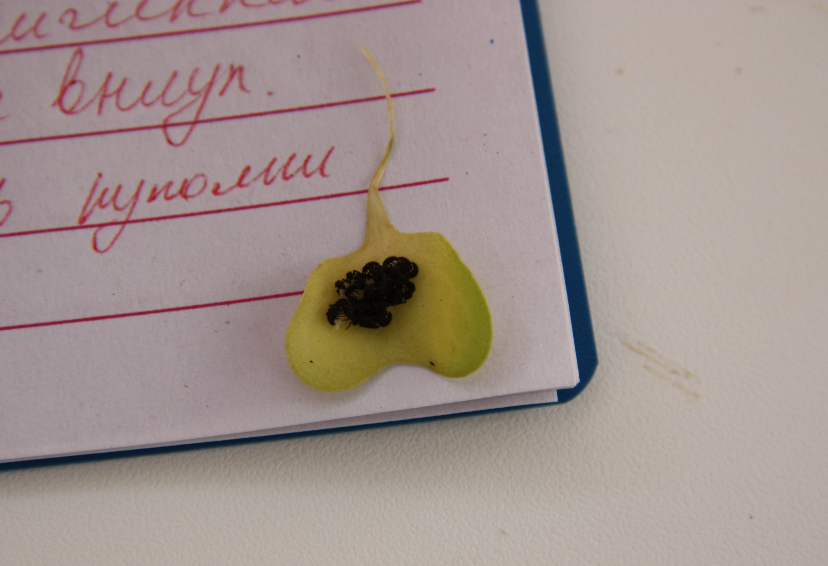
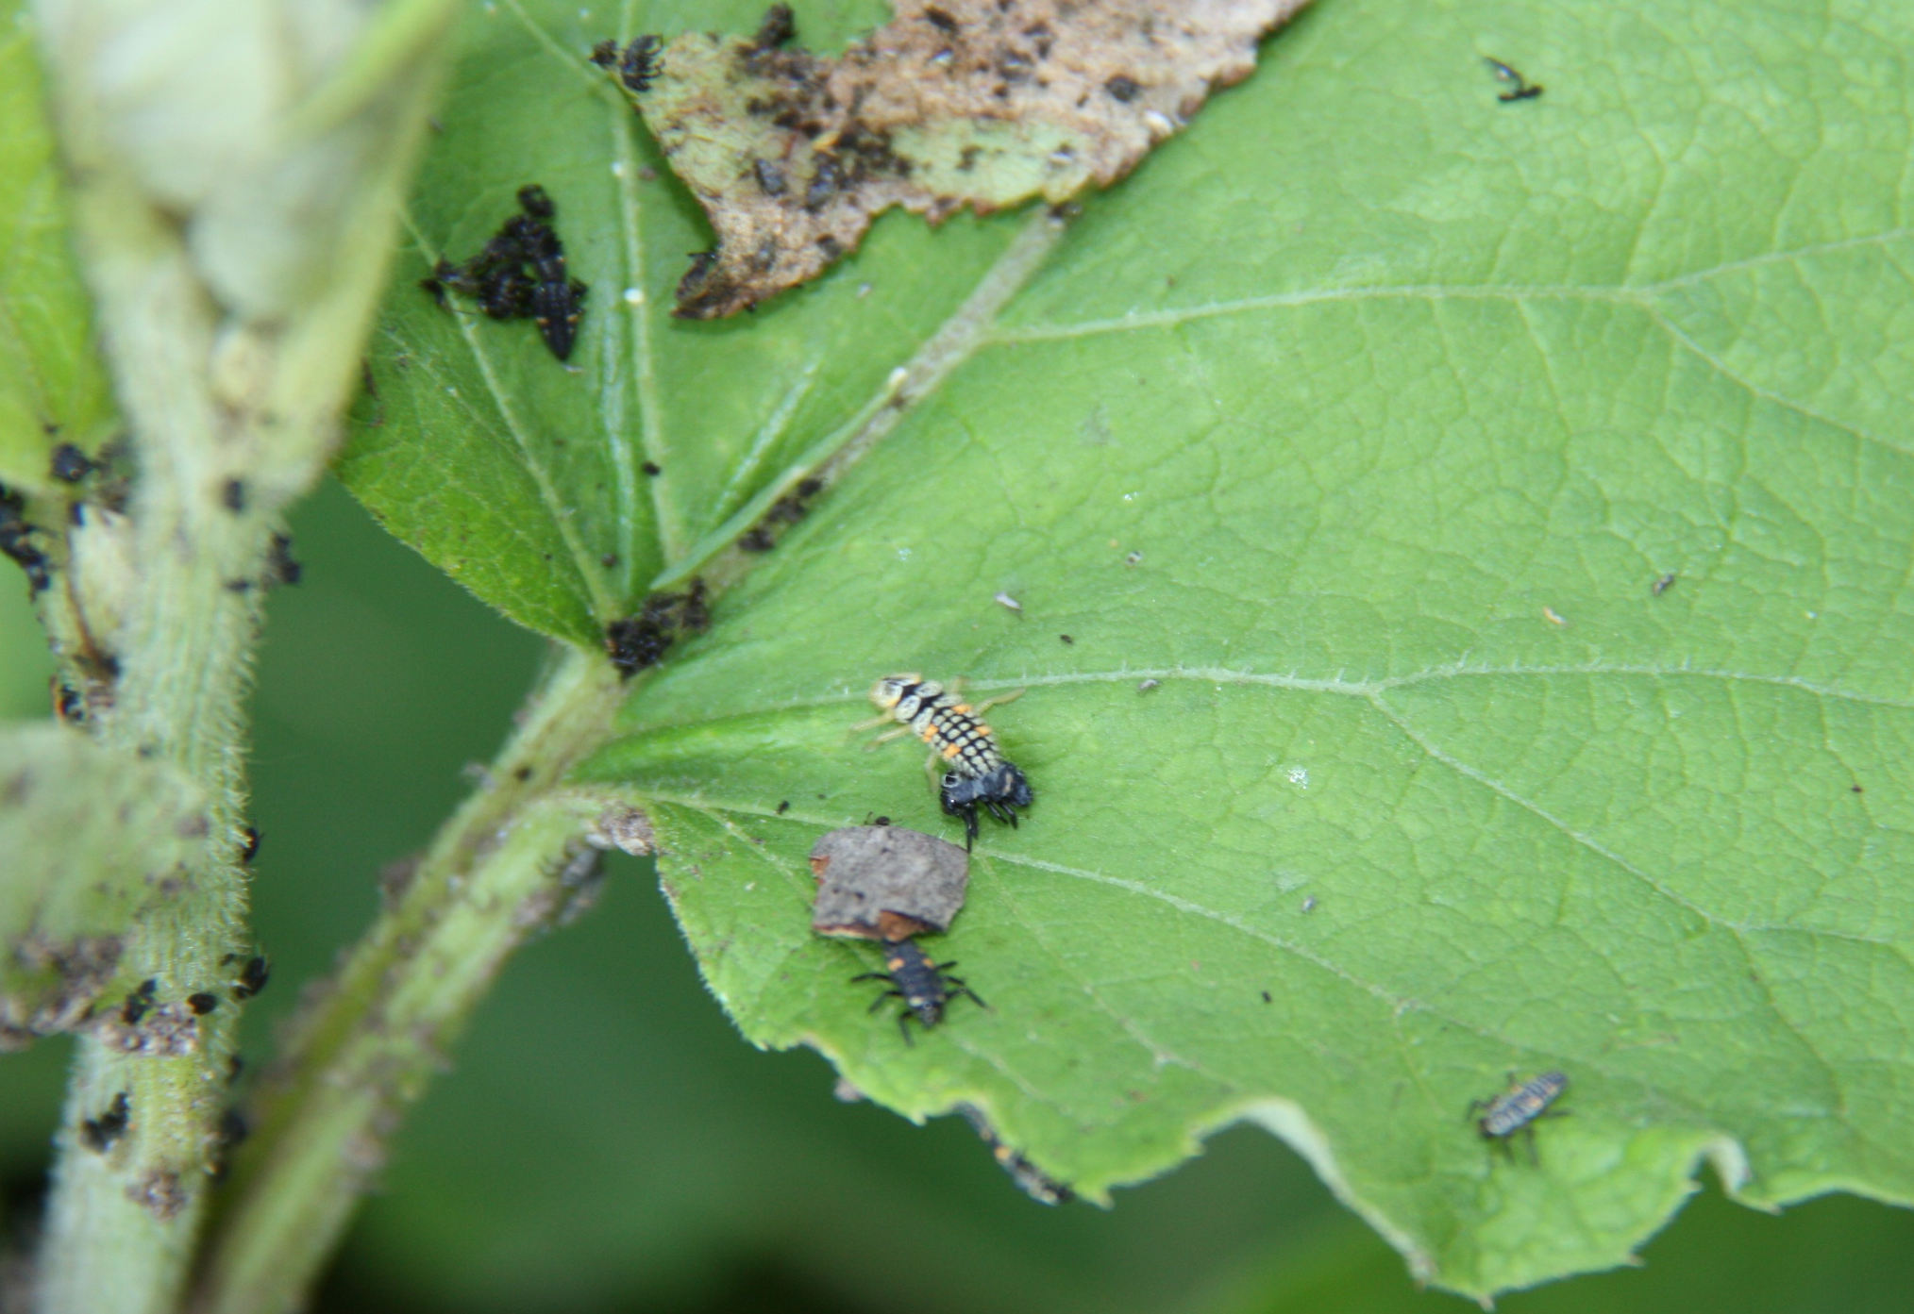
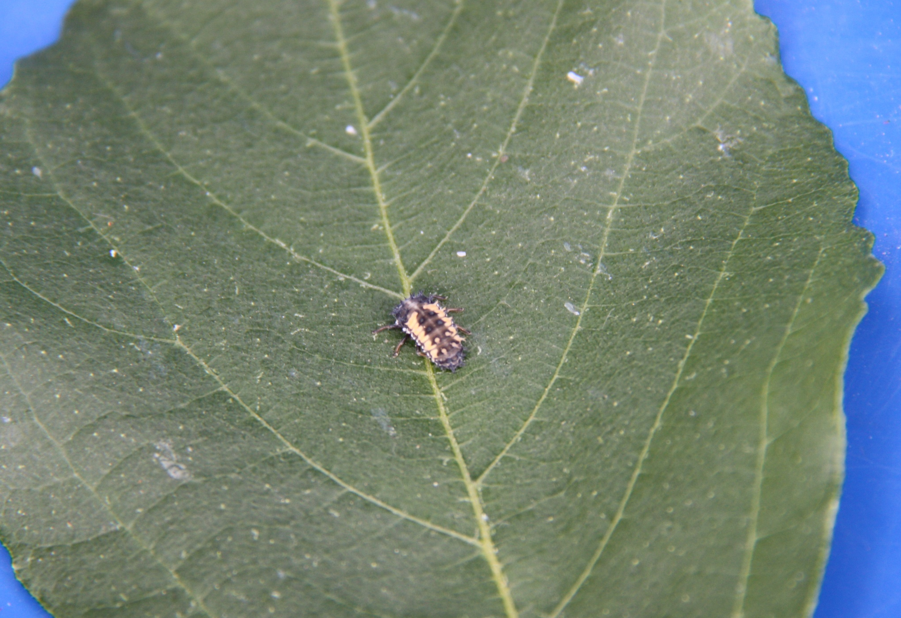
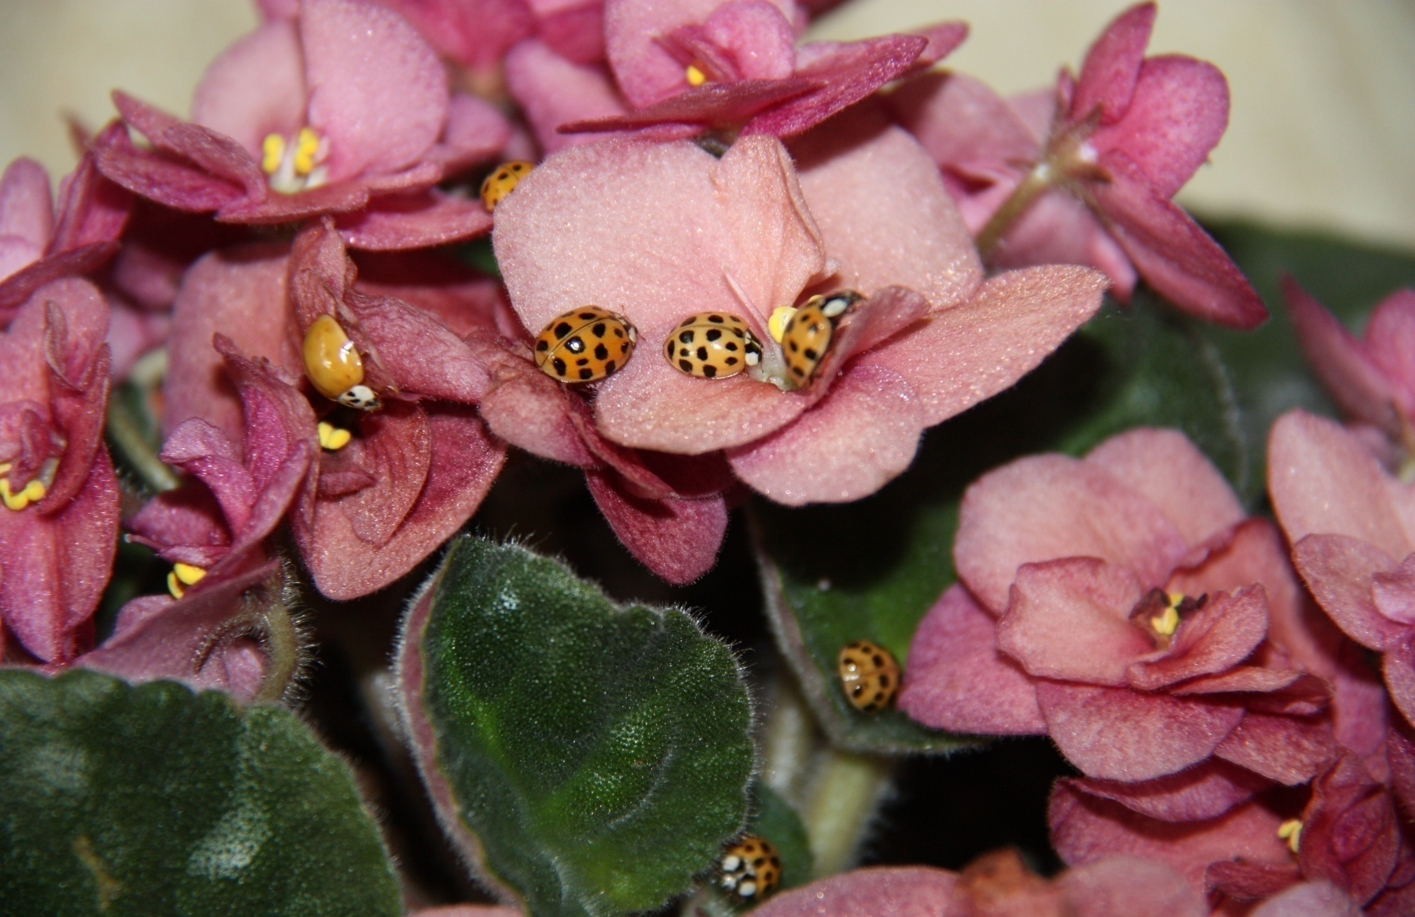
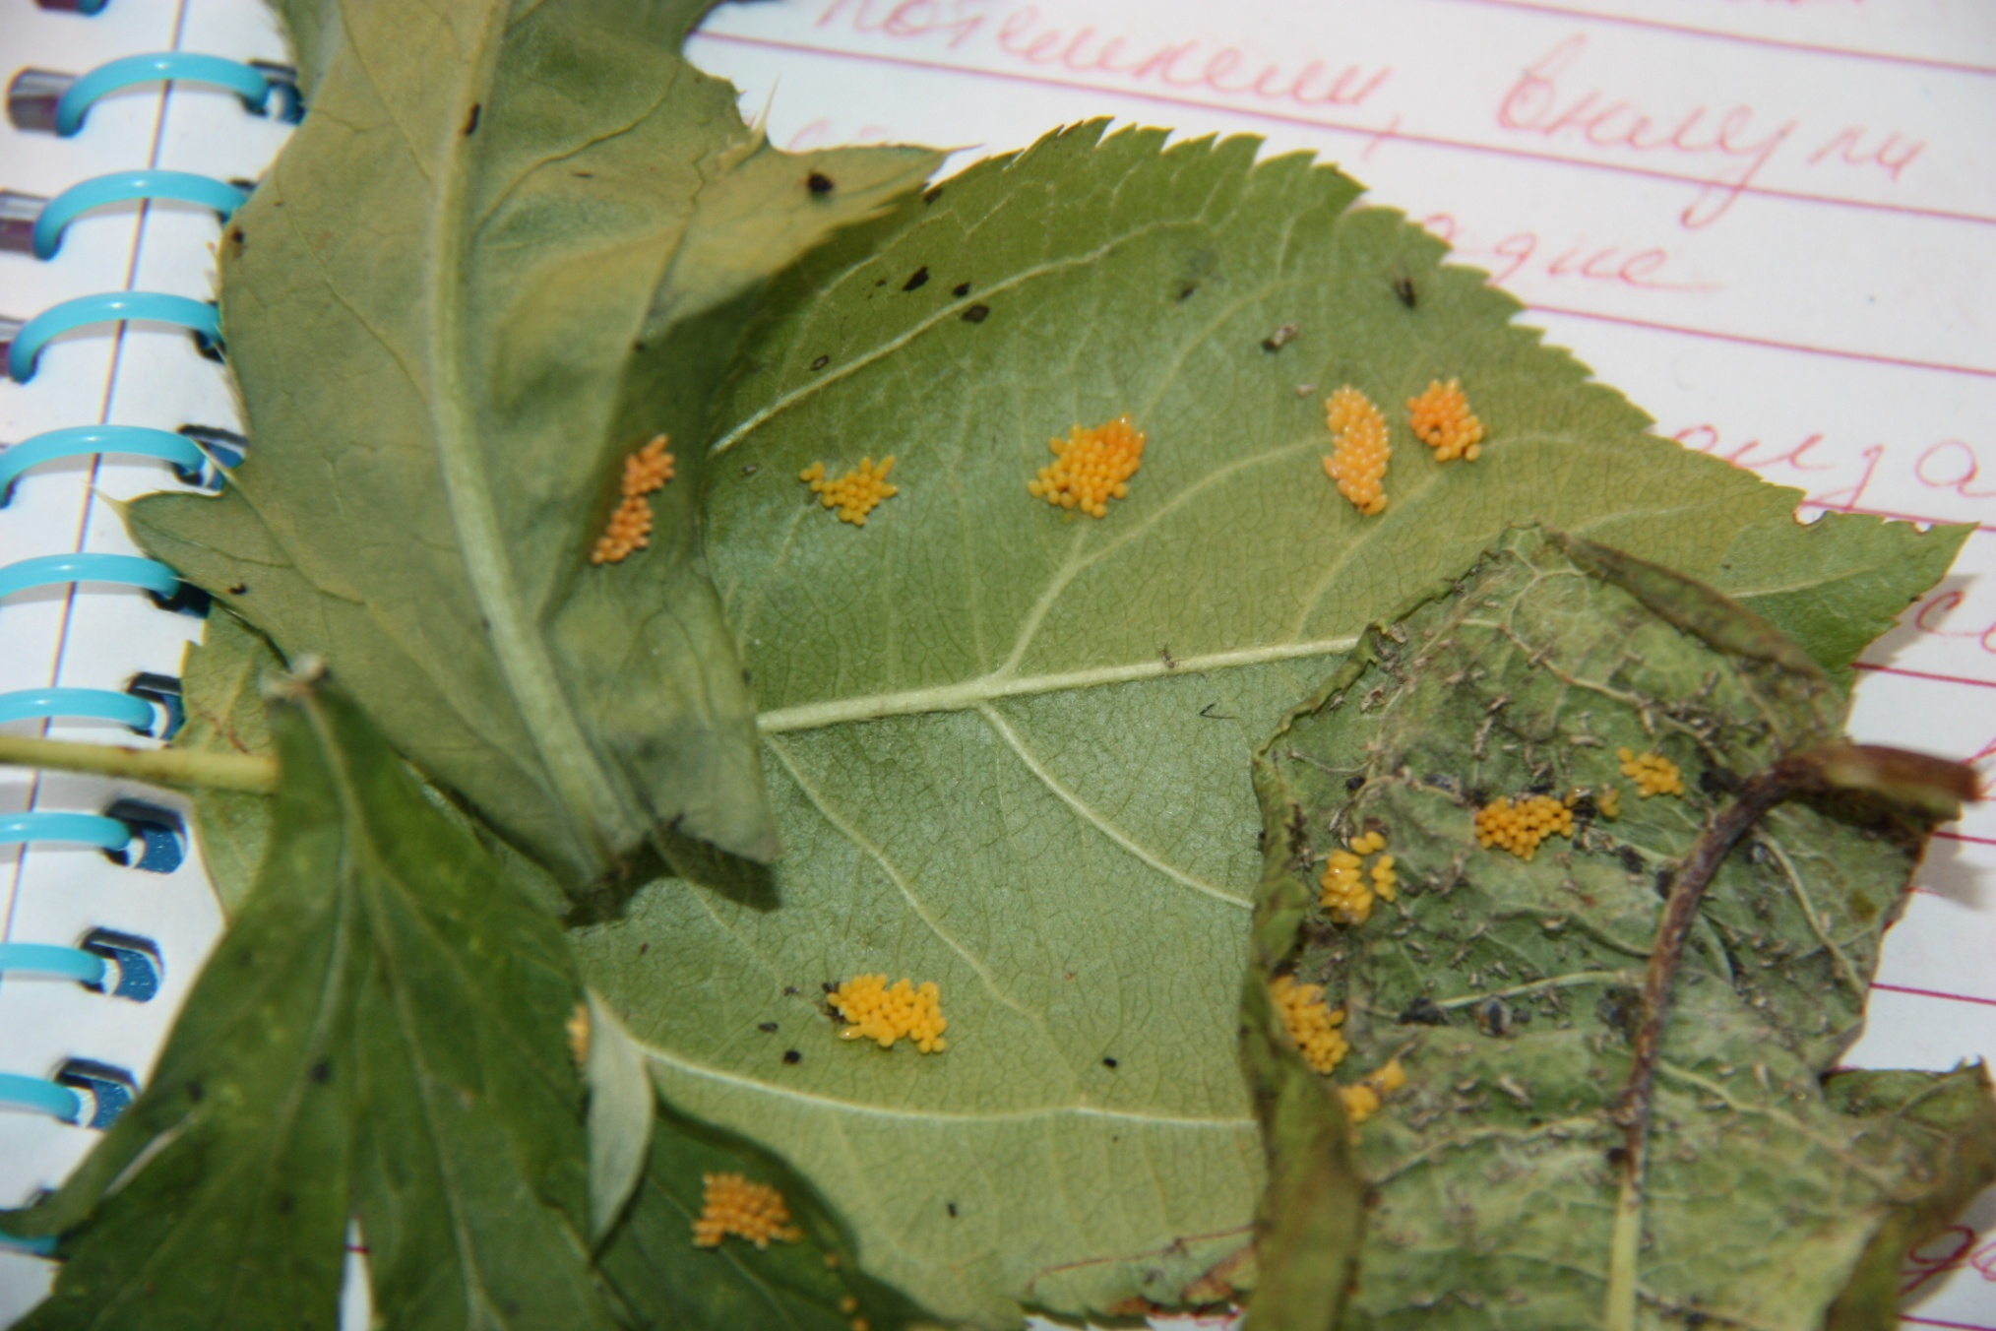
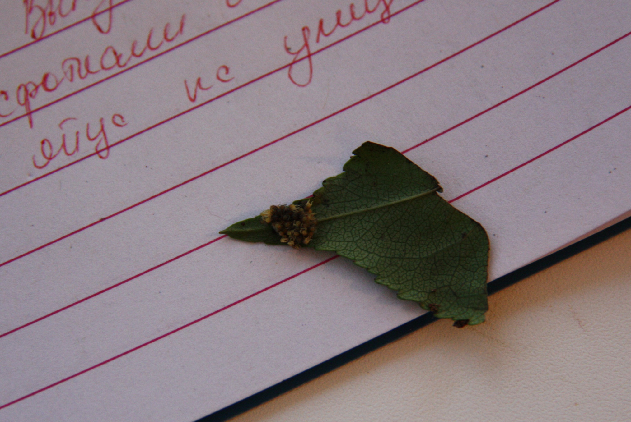
Разведение коровки Harmonia axyridis
в домашних условиях.
самец
самка

Slide 6
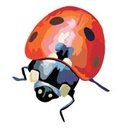
Знают личинку божьей коровки и то, что она полезна.
1 человек
Знают, что божья коровка полезное насекомое.
50 человек
Кол-во опрошенных.
50 человек

Slide 7
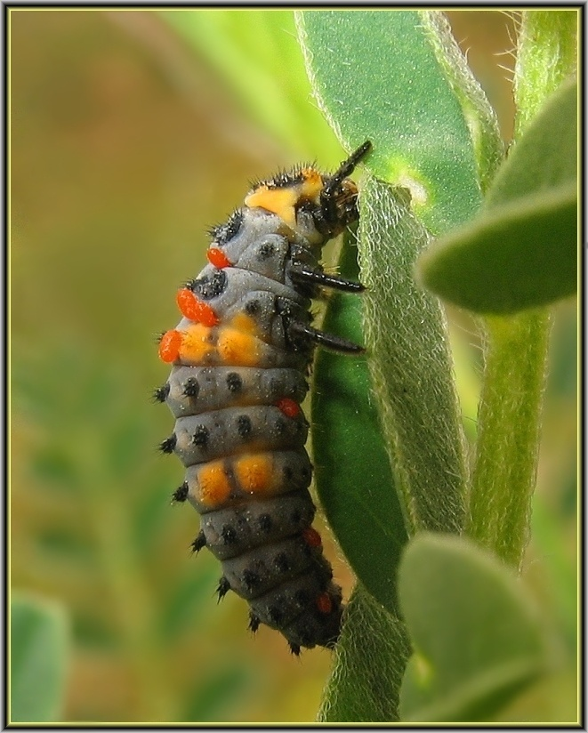
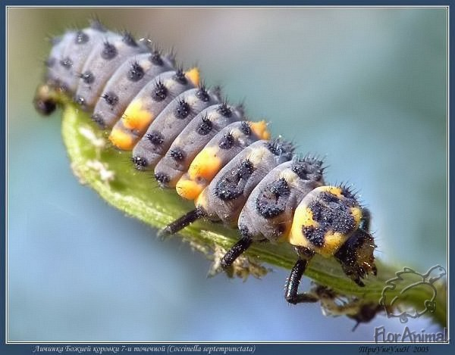
В н и м а н и е !!!
Личинка божьей коровки – полезное насекомое.

Slide 8
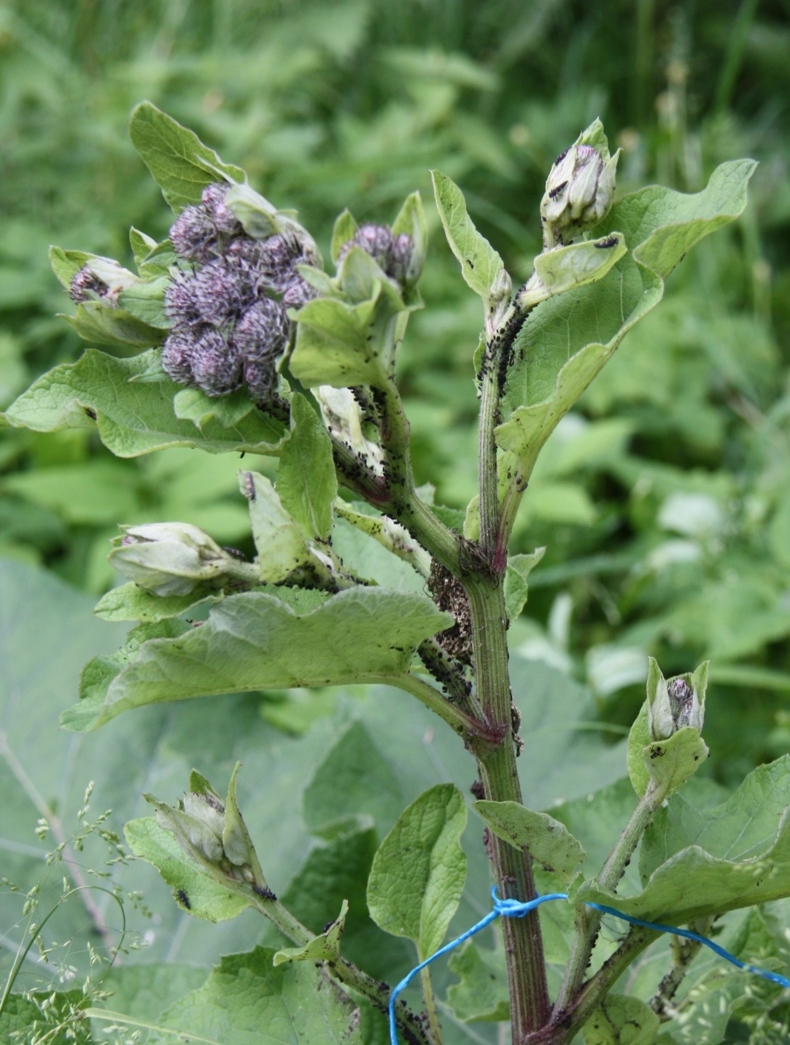
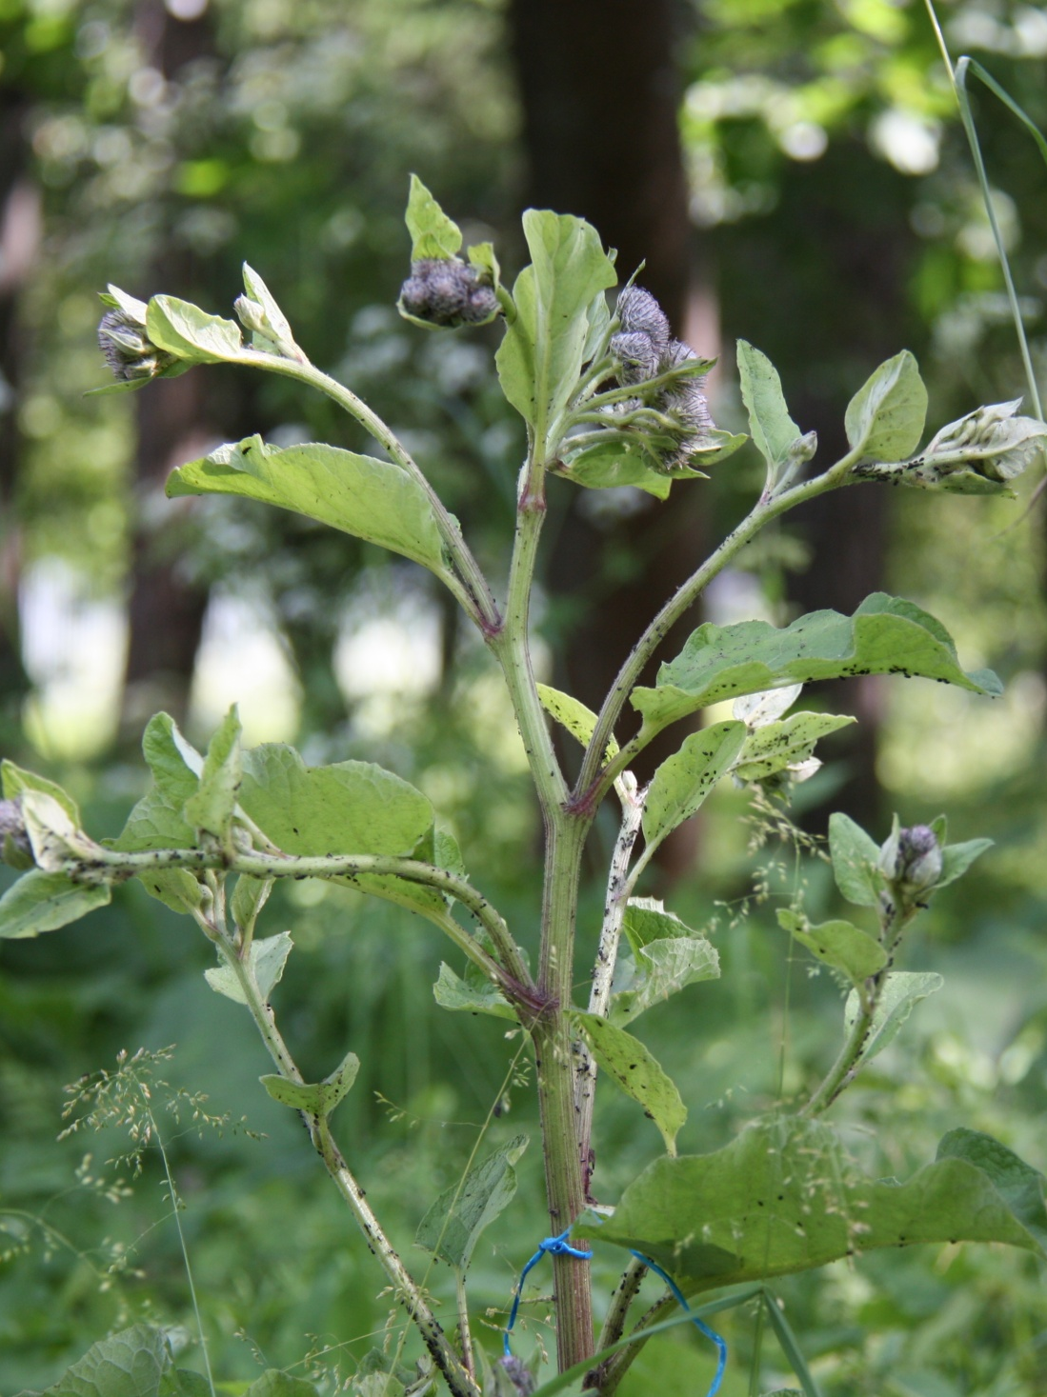
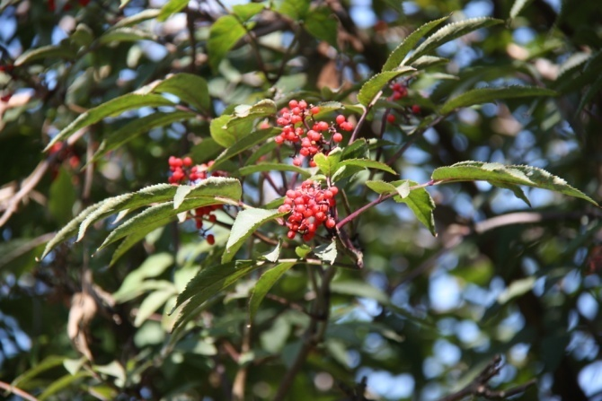
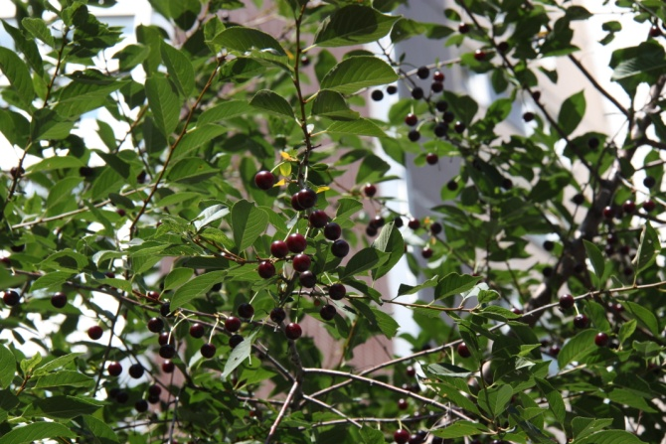
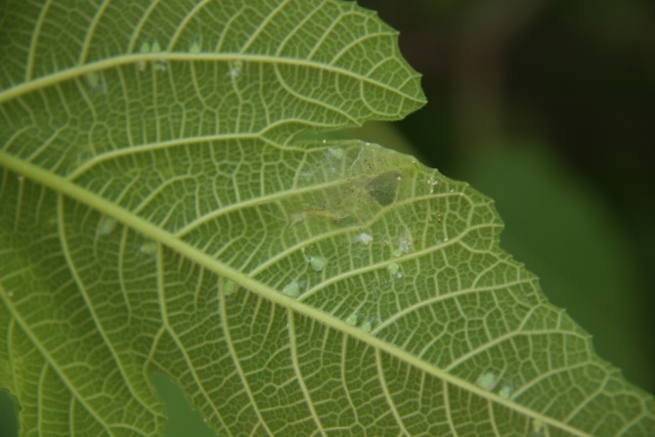
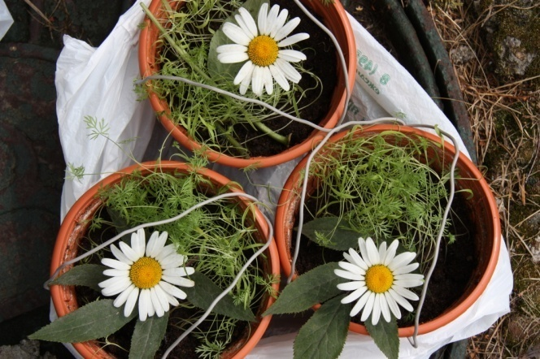
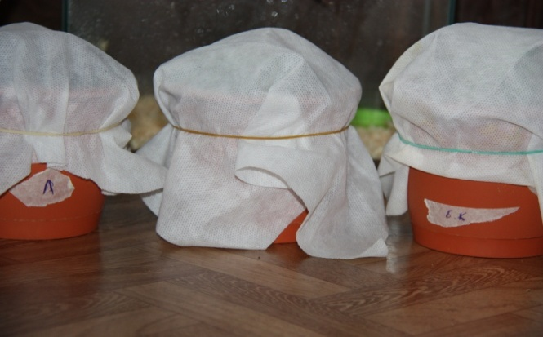
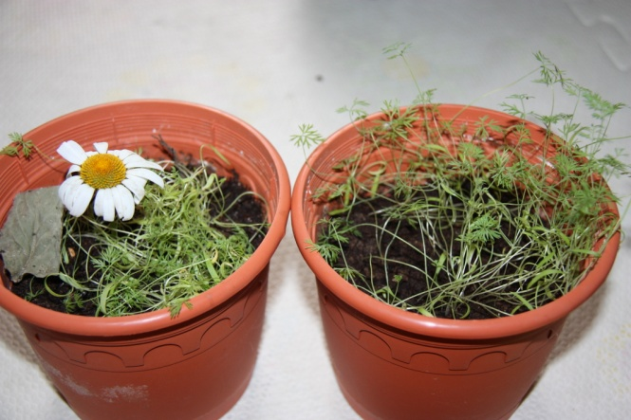
Практическая работа № 2.
Цель работы: убедиться в эффективности применения божьей коровки в борьбе с тлей.
Срок проведения работы: с 22.05.2012 по 01.08.2012 г.
бузина у корпуса 1645
вишня у корпуса 1640
инжир в посёлке Лоо
В начале
эксперимента
божьи коровки в горшках с тлей
В конце
эксперимента
укроп с тлей
спасенный укроп

Slide 9
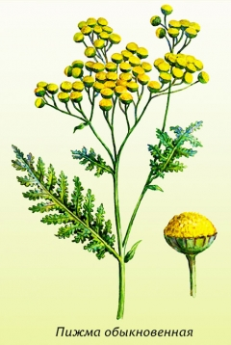
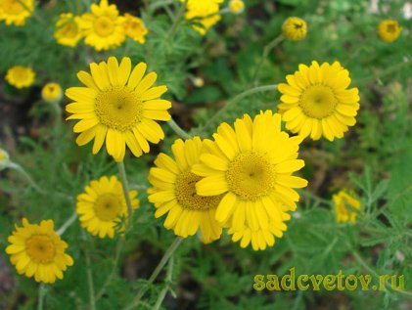
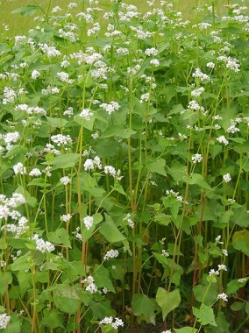
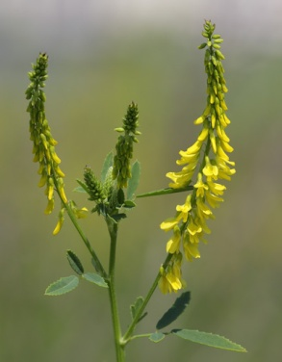
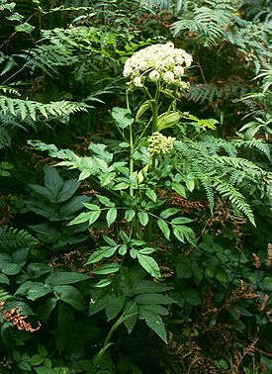
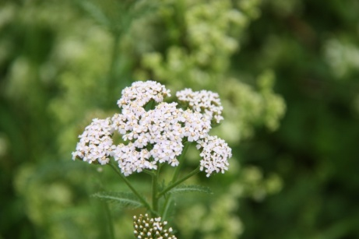
Практическая работа № 3.
Цель работы: познакомиться с методами привлечения божьих коровок на садовый участок.
Срок работы: с 09.06.2012 по 01.08.2012 года.
пижма
пуповка
не использовать ядов при выращивании овощей и фруктов
поместить в саду специальный домик для зимовки божьих коровок
ловить и выпускать у себя на участке личинок божьих коровок
гречиха
донник
гербарий
Методы привлечения божьих коровок:
божьих коровок можно подкармливать, распыляя искусственную пищу на растения
(она называется «Wheast» – это комбинация слов whey (сыворотка) и yeast (дрожжи)
использовать приманки, которые применяются для подкормки пчел, или купить ферамонтные приманки
дягиль
тысячелистник
посадить для божьих коровок растения, которые им нравятся

Slide 10
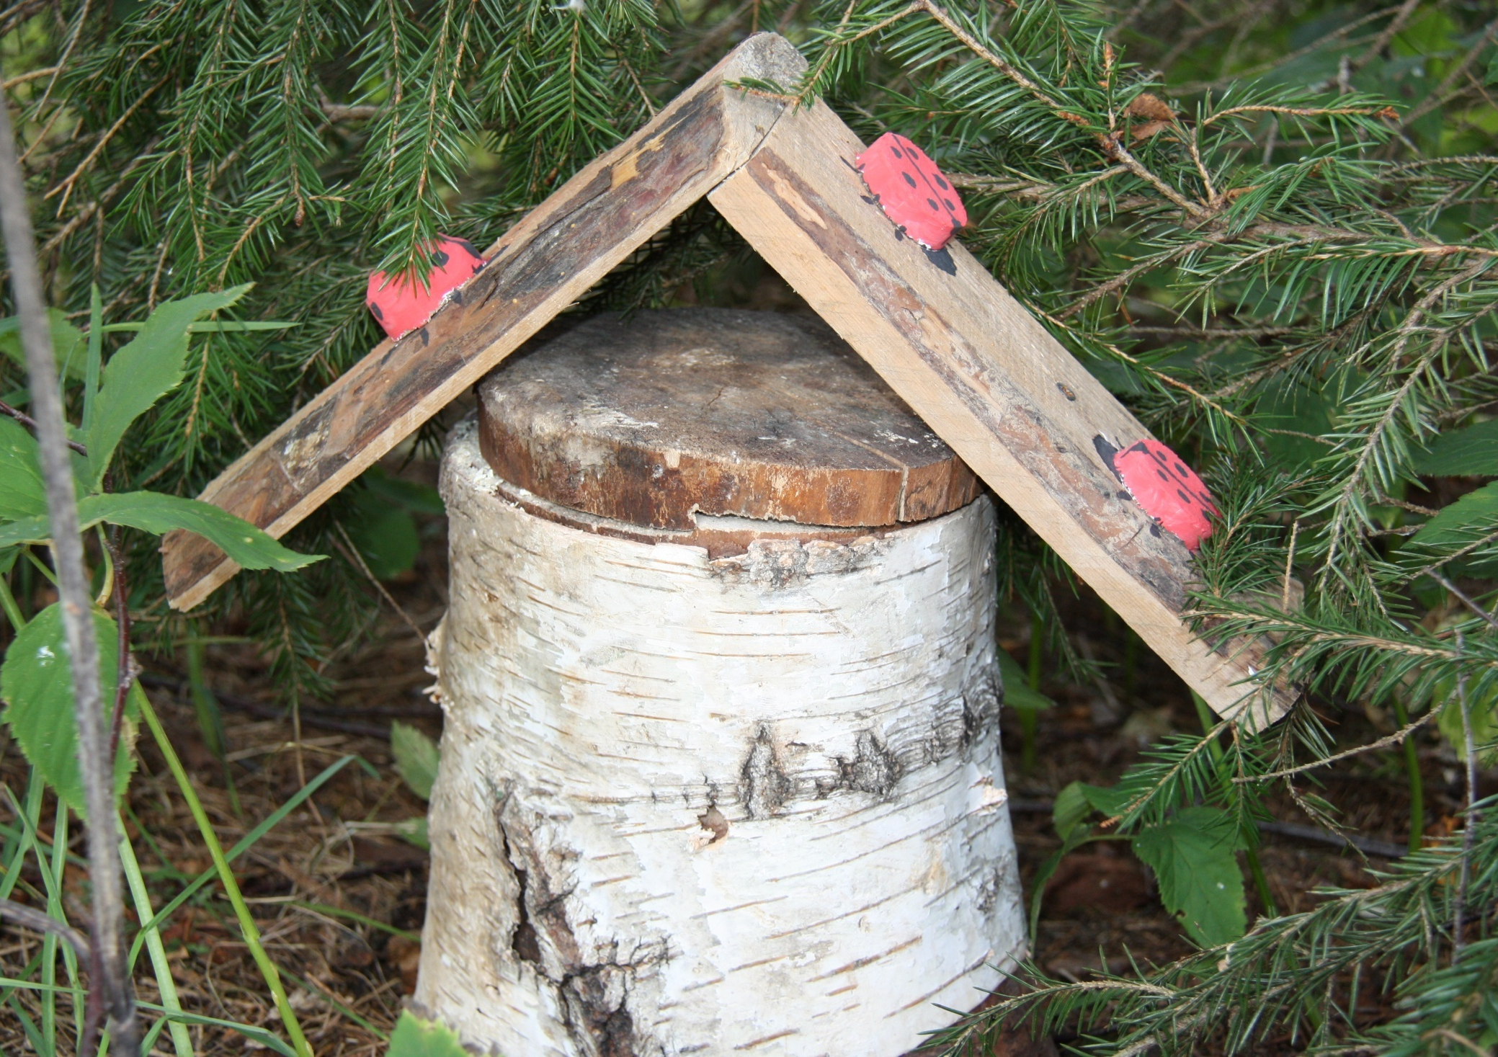
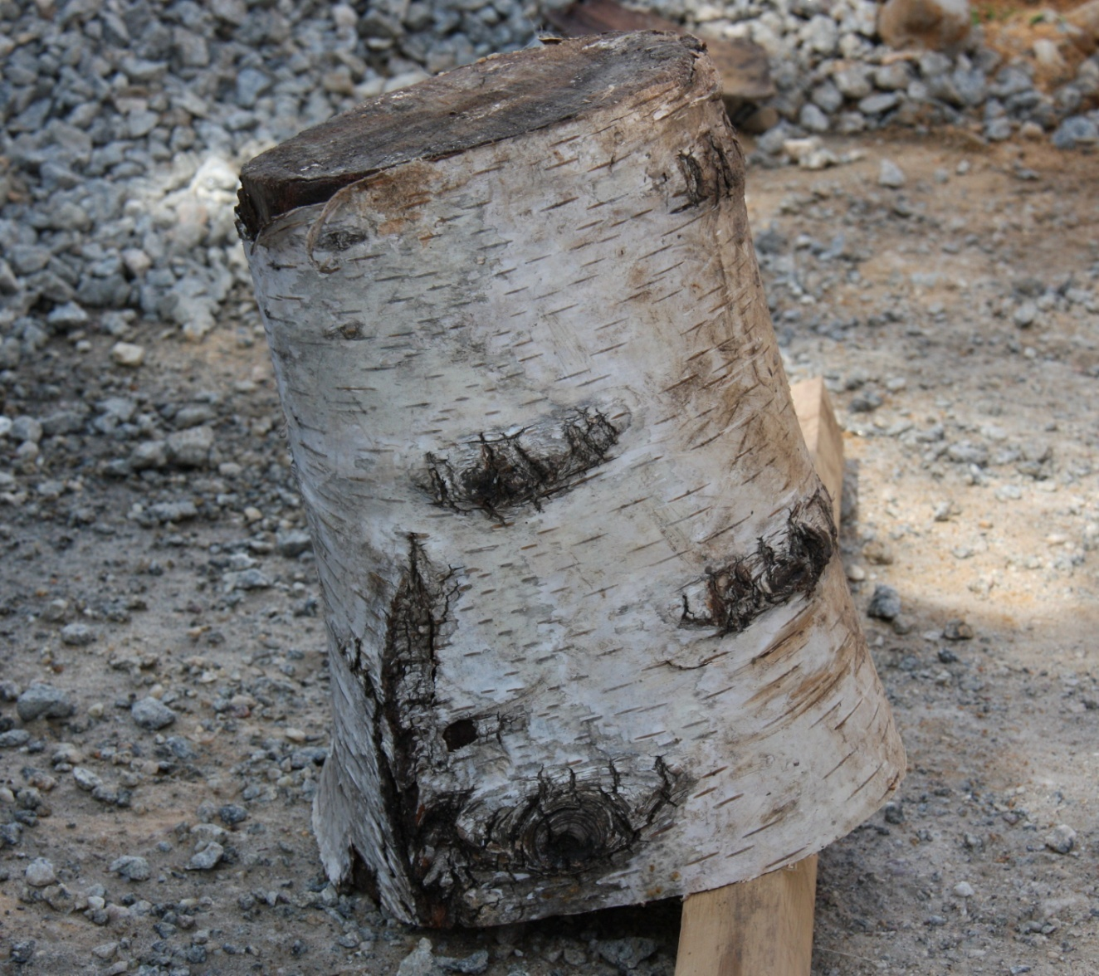
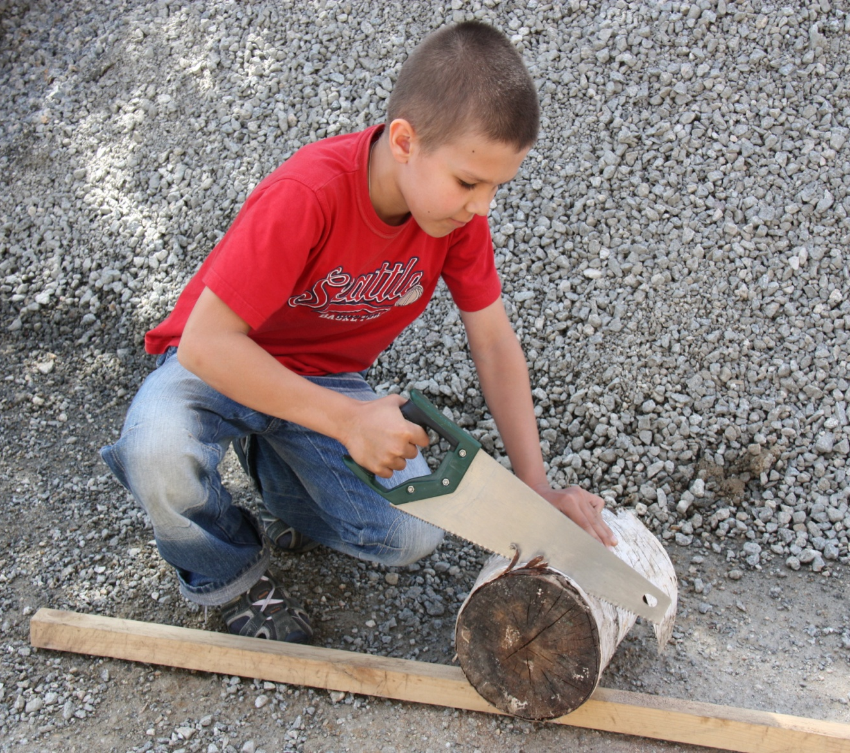
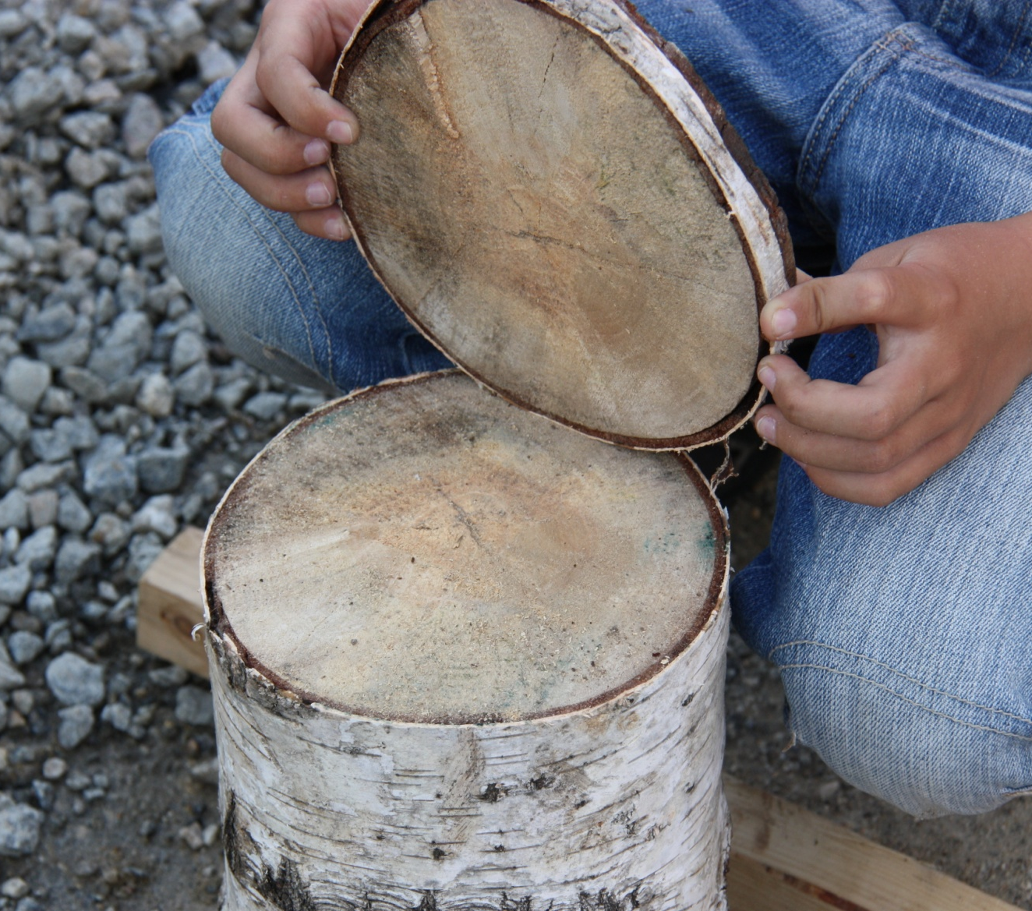
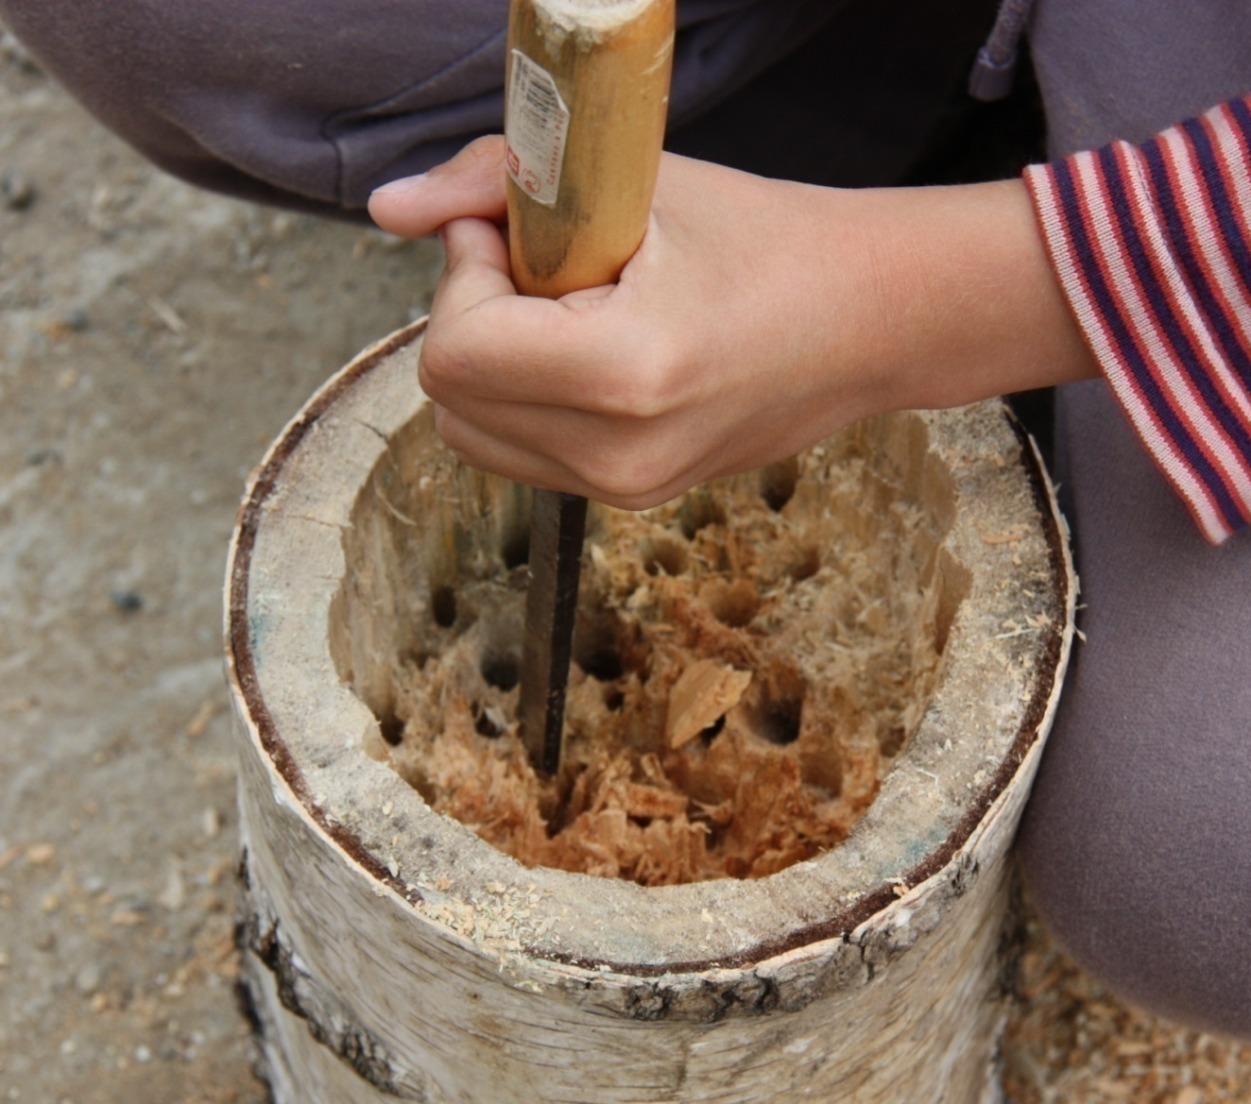
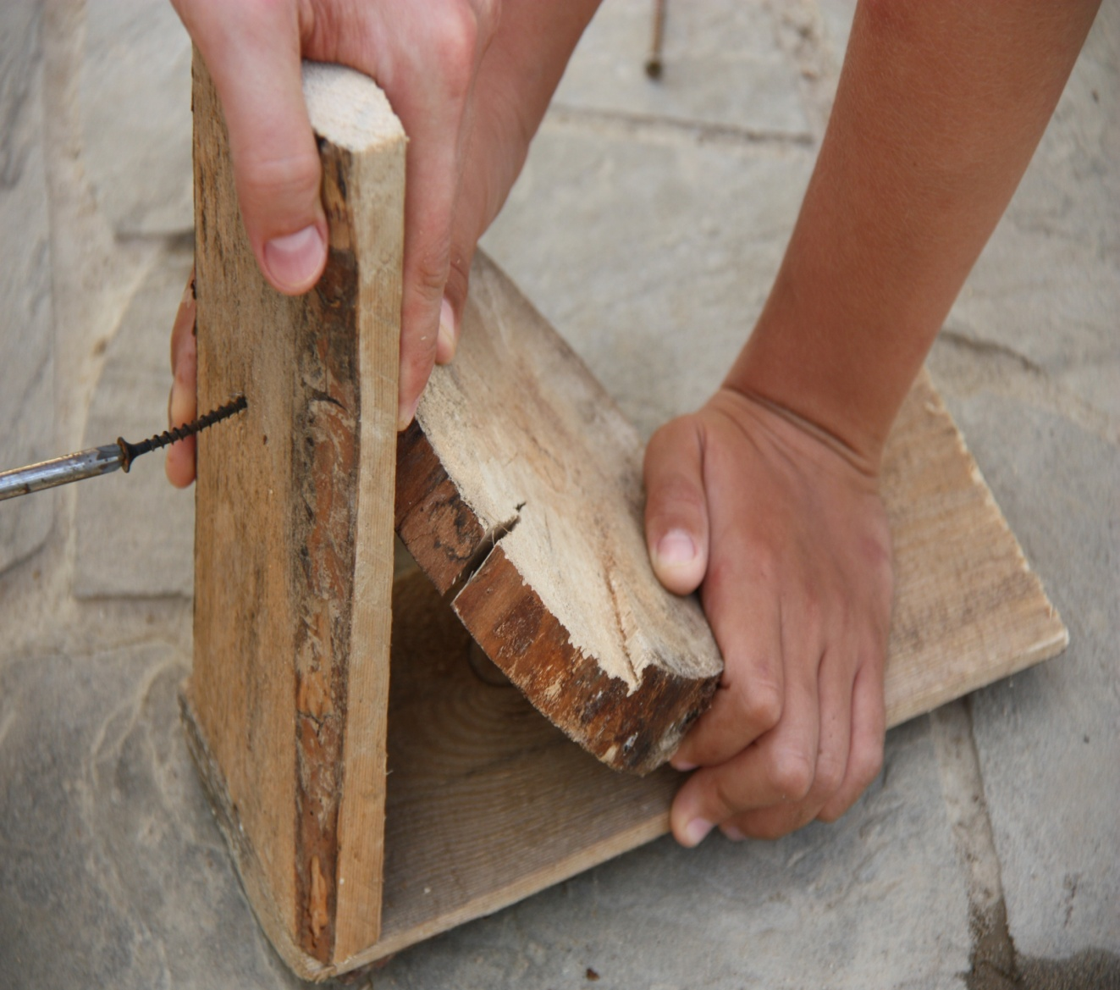
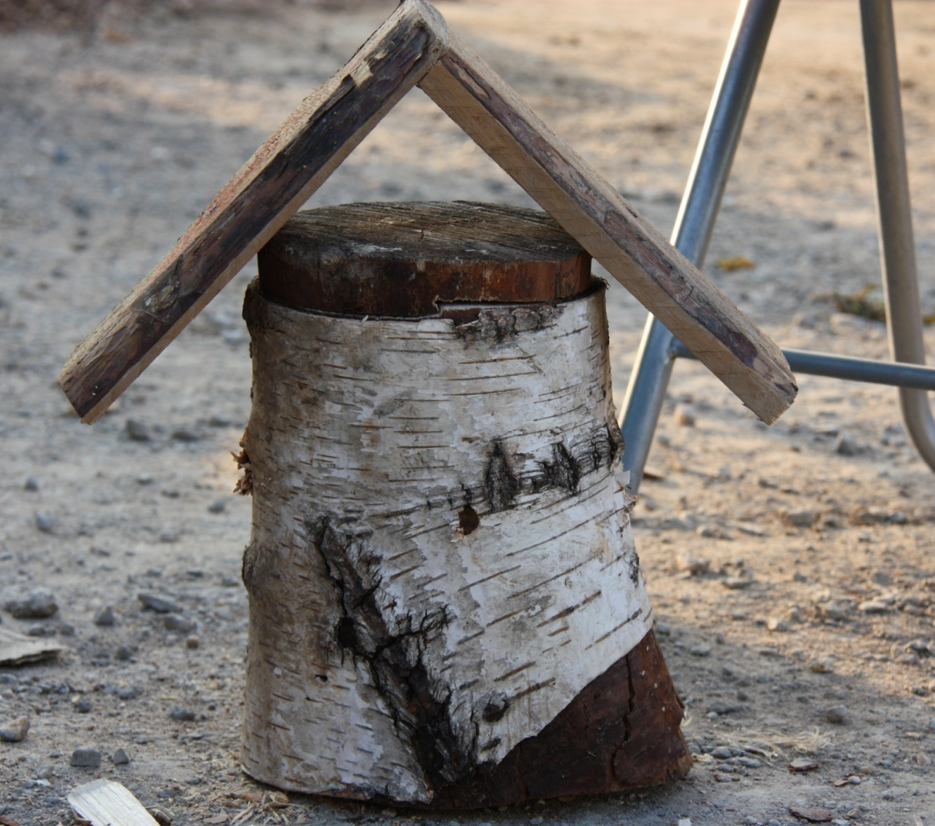
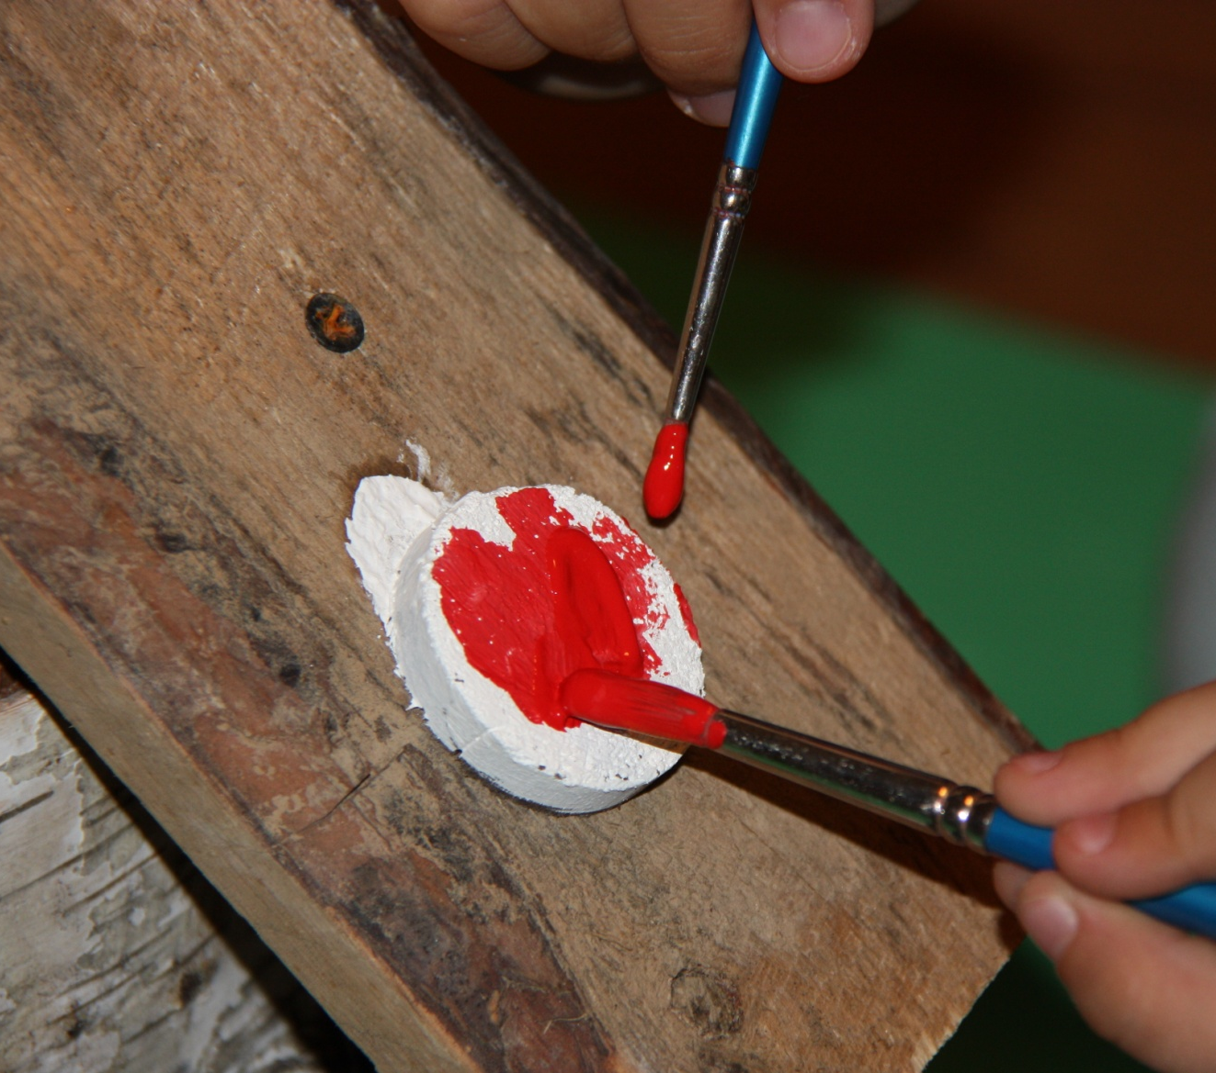
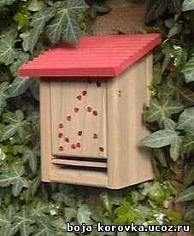
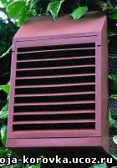
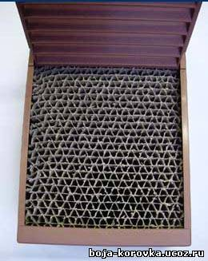
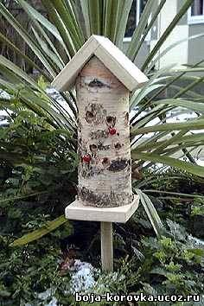
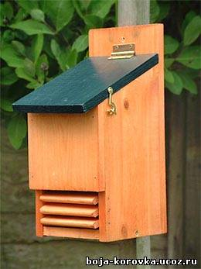
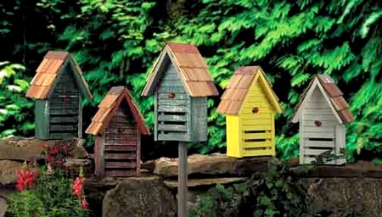
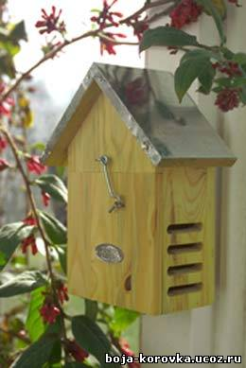
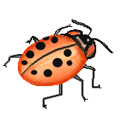
Практическая работа № 4.
Цель работы: построить домик для зимовки божьих коровок.
Срок работы: с 20.07.2012 по 26.08.2012 года.

Slide 11
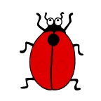
Инструкция по применению биологического средства борьбы с тлей.
Божья коровка
Назначение:
Божья коровка – насекомое, отряд жесткокрылые. Питается тлей, червецами, листоблошками, щитовками, клещами и личинками каларадских жуков.
Рекомендации по разведению в домашних условиях:
Жуков и личинок собрать в природе. Поселить дома раздельно, в обычные стеклянные банки. На дно банки насыпать небольшой слой песка, который нужно увлажнять по мере высыхания. В песок вставлять веточки растений ,зараженные тлей и принесенные с улицы. Если нет возможности найти тлю, коровок временно можно кормить при помощи ватной палочки или кусочка выты, смоченного в растворе меда с водой и помещенного в банку. Уборку в банке нужно проводить регулярно, чтобы жильцы находились в чистоте и не заболели. Банку накрыть плотной пропускающей воздух тканью.
Ежедневно проверять листья у жуков и убирать в отдельную (можно маленькую) банку отложенные яйца. У личинок ОБЯЗАТЕЛЬНО убирать в отдельную (можно тоже маленькую) банку тех, кто собрался окукливаться.
Вылупившихся из яиц личинок, держать дома и кормить тлей ,пока они не подрастут до 3-4 стадии развития, а потом можно выпускать в сад. Разных по возрасту личинок нужно содержать в отдельных банках. Вышедших из куколки жуков, можно выпускать в сад или подселять в банку, к живущим дома жукам.
Для того, чтобы выведенным жукам понравилось у вас ,в саду необходимо:
не использовать химикатов при выращивании растений;
можно распылять искусственную пищу на растения (она называется «Wheast» это комбинация слов whey (сыворотка) и yeast (дрожжи), выпускается в виде сухого порошка и обеспечивает все необходимые питательные вещества для роста и размножения божьих коровок, златоглазок и других полезных насекомых;
посадить растения, которые привлекают божьих коровок, это: дягиль (дудник), укроп, одуванчик, тысячелистник или гречиха, можно выращивать пижму, донник и пупавку, они многолетние и долго цветут;
в саду можно поместить специальный домик для зимовки божьих коровок (домики бывают разные, их можно купить в садовых центрах, а можно сделать самим).
Действие:
В природе божья коровка полностью не уничтожает тлю, а снижает ее численность. Благодаря этому растение не погибает, а продолжает расти и плодоносить. В домашних условиях, в закрытом пространстве жуки и личинки полностью съедают тлю. Личинки более эффективны в использовании, т.к. они более прожорливы и не разлетаются.
Применение:
Чтобы не нарушать естественный баланс в природе , лучше использовать божьих коровок, которые проживают в вашей местности. Жуков и личинок собирать в природе или разводить в домашних условиях и выпускать на садовый участок. Личинок , выведенных дома, выпускать на растения после того ,как они достигнут 3-4 стадии развития. Для использования на комнатных цветах – посадить жуков или личинок на растение, накрыть его плотной, пропускающей свет и воздух ,тканью.
Противопоказания:
Перед применением определить вид божьей коровки. Не разводить и не выпускать на участке коровок вида:
28-точечная картофельная коровка, которая наносит вред посевам картофеля, помидоров, огурцов;
люцерновая коровка питается на посевах люцерны и сахарной свеклы;
бесточечная коровка питается люцерной, клевером и донником.
С осторожностью применять коровку вида Harmonia axyridis . Этот вид лучше использовать в теплицах под контролем распространения. Если не контролировать ее размножение, она может уничтожать другие виды божьих коровок, а взрослые жуки этой коровки иногда повреждают урожай яблок, груш и винограда.

Slide 12
Результаты работы:
Проведя наблюдения и эксперименты, я изучил цикл развития божьей коровки, научился определять ее пол, узнал много интересного из ее жизни (приложение – практическая работа № 1).
Работая над проектом, я доказал, что божью коровку достаточно просто разводить в домашних условиях. В моей домашней лаборатории жило 10 божьих коровок, они отложили 47 кладок по 20-30 яиц в каждой (от 940 до 1410 яиц) и из них вывелись личинки.
Я узнал какую пользу может приносить божья коровка человеку и опытным путем доказал эффективность этой пользы (приложение – практическая работа № 2).
В ходе работы я познакомился с разными способами привлечения божьих коровок на садовый участок. Узнал об интересных растениях, которые растут в нашей области, научился работать столярными инструментами и построил целый дом! Правда, пока только для божьих коровок (приложение – практическая работа № 3, практическая работа № 4, гербарий).
По итогам проделанной работы, я составил инструкцию по применению божьих коровок в качестве биологического средства борьбы с тлей. Познакомил людей с личинкой божьей коровки. Я надеюсь, что мой проект поможет увидеть эффективность природных средств борьбы с огородными вредителями, их простоту применения. Используя биологические средства борьбы, человек будет беречь природу, и сохранять свое здоровье.
Моя гипотеза подтвердилась не полностью. Проделав работу, я убедился, что коровок можно содержать дома, что они помогают в борьбе с тлей, но узнал, что они не все и не всегда полезны.

